Slide 1
Unité et divisions entre chrétiens, du 1er au 15ème siècle
Christophe DONNET

Slide 2
Pour situer l’enjeu…
Une première rencontre autour de l’Histoire :
1er – 15ème siècles : Rome / Orient
> 16ème siècle : Catholiques / Protestants
On comprend mieux où l’on en est aujourd’hui en ayant des repères historiques :
On est « héritier » d’une tradition
Il est nécessaire de comprendre et dialoguer, même si
l’unité sera sans doute de nature « eschatologique »

Slide 3
Pour situer le contexte… 2 points clés
Le christianisme naissant est confronté à 2 hostilités :
- son milieu hébraïque d’origine
- la philosophie grecque
La diffusion du christianisme dans l’okouméné a nécessité
« d’helléniser son langage en dé-hellénisant la foi grecque » Bernard Sesbouë
La théologie chrétienne s’est écrite à partir de controverses
et débats nombreux (surtout greques) au cours des 1^{ers} siècles :
Dès l’ère apostolique : Actes des Apôtres (1ère trace : Paul à Athènes (Ac 17)
Chaque concile est source d’unité et de divisions
Notre dogmatique reste marquée par ces apports : Ex: nos « symboles de foi »
Le fossé Orient / Occident ne cessera pas de se creuser

Slide 4
Dès les origines…
La grande prière d’unité de Jésus-Christ à son Père (Jn 15, 21-23)
Des tensions dans le récit des Actes :
- À Jérusalem, entre frères de langue hébraïque et de langue grecque (Ac 6)
- « L’incident d’Antioche » entraînant « l’assemblée de Jérusalem » (Ac 15)
De nombreuses épîtres de Paul sont des réponses à des situations de crise dans les communautés naissantes (Ex. : 1 Co 1,10-13)
Ouvrages de Marie-Françoise BASLEZ :
Saint Paul : Artisan d'un monde chrétien, Fayard, 2008
Comment notre monde est devenu chrétien, CLD, 2008
Comment les chrétiens sont devenus catholiques : I ^{er}-Ve siècles, Tallandier, 2019
L’Église à la maison : Histoire des premières communautés chrétiennes (Ier-IIIe siècle), Salvator, 2021,

Slide 5
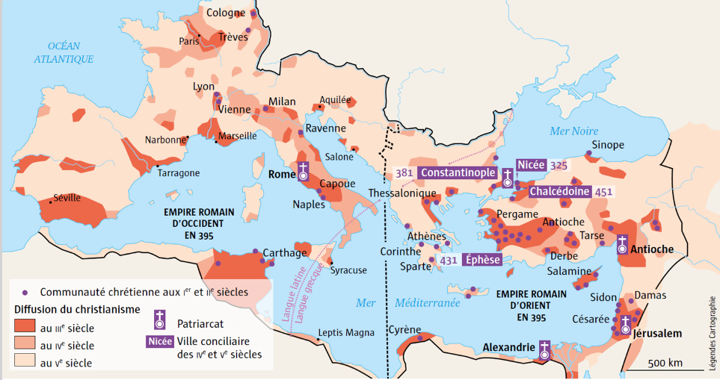
En trois siècles…

Slide 6
Les divisions entre chrétiens…

Slide 7
Quelques étapes majeures (1/2)…
Conciles de Nicée (325) et de Constantinople I (381) : contre l’arianisme
Concile d’Éphèse (431) : contre le nestorianisme
Concile de Chalcédoine (451) : contre le monophysisme
Concile de Constantinople II (553) : précise la christologie de Chalcédoine
Concile de Constantinople III (681): contre le monothélisme
Concile de Nicée II (787) : contre les iconoclastes
Ces 7 premiers conciles sont toujours un bien commun Orient / Occident

Slide 8
Quelques étapes majeures (2/2)…
Concile d’Aix-la-Chapelle (809, Charlemagne) et le filioque
Concile de Constantinople IV (868) pour les Occidentaux
Concile de Constantinople IV (878) pour les Orientaux
1054 : excommunications réciproques des patriarches de Rome et de Constantinople
1204 : Mise à sac de Constantinople par les croisés
Conciles de Latran I (1123) et de Constance (1414-1418) : tentatives infructueuses pour retrouver l’unité Orient / Occident
1964 : Rencontre historique entre Paul VI et Athénagoras
Des éléments communs demeurent : ecclésiologie, sacrements, ministères ordonnés
Des divergences demeurent : primauté et rôle de l’évêque de Rome, « patriarche de l’Occident), Filioque, Immaculée Conception, mariage des clercs…

